Slide 1
REUSSIR SA CAMPAGNE DE CROWDFUNDING
Une réussite basée sur LA PERSUASION
Possible uniquement avec une réelle préparation

Slide 2
Jour 1
Jour | Activités
1 | 1. PREPAREZ VOTRE CAMPAGNE
 | 1.1. PRESENTATION DE VOTRE PROJET
2 | 1.2. VOTRE COMMUNAUTE
 | 1.3. PROMOTION DE VOTRE PROJET
3 | 2. ANIMEZ VOTRE CAMPAGNE
 | 3. CLÔTUREZ LA CAMPAGNE
 | 4. LES 7 PRINCIPES DE BASE

Slide 3

1. PREPAREZ VOTRE CAMPAGNE
1.1. LA PRÉSENTATION DU PROJET
l'objectif financier
texte de présentation du projet
titre phrase d’accroche du projet
vidéo
images
1.2. VOTRE COMMUNAUTÉ
la composition de votre communauté
préparez cette communauté
1.3. LA PROMOTION DU PROJET
proposez des contreparties efficaces
choisissez vos outils de communication

Slide 4
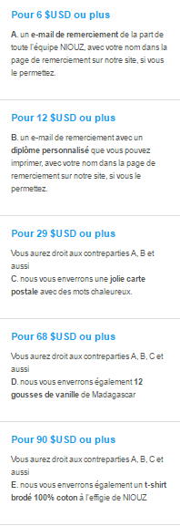
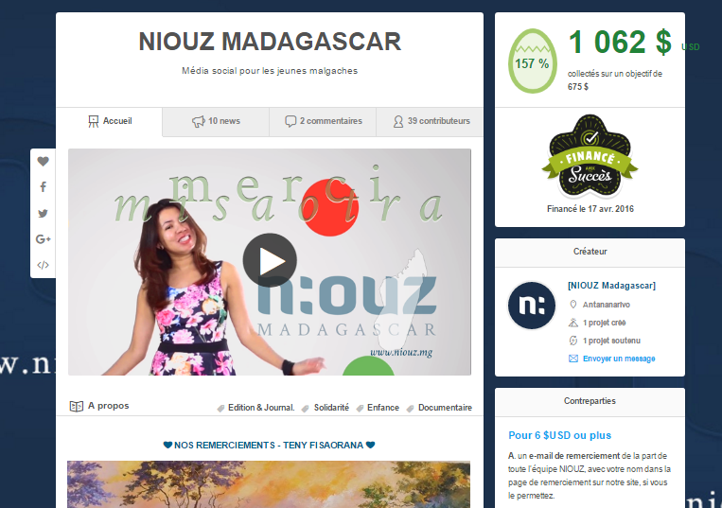

Slide 5
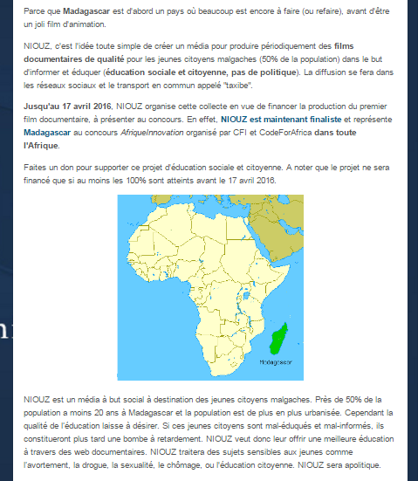

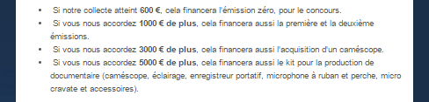

Slide 6
1. PREPAREZ VOTRE CAMPAGNE
CHOISISSEZ VOTRE PLATEFORME
Quel type de crowdfunding ?
3 critères : réputation, financier, domaine d’activité
INSPIREZ-VOUS
Qu’est-ce qui fait qu’un projet a été entièrement financé ?
Ou au contraire n’a pas été entièrement financé ?
Inspirez-vous, mais aussi innovez !

Slide 7
1. PREPAREZ VOTRE CAMPAGNE
1.1. LA PRÉSENTATION DU PROJET
l'objectif financier
texte de présentation du projet
titre phrase d’accroche du projet
vidéo
images
1.2. VOTRE COMMUNAUTÉ
la composition de votre communauté
préparez cette communauté
1.3. LA PROMOTION DU PROJET
proposez des contreparties efficaces
choisissez vos outils de communication

Slide 8
1. PREPAREZ VOTRE CAMPAGNE 1.1. LA PRÉSENTATION DU PROJET
L’objectif financier
1- Listez vos dépenses liées à votre projet
2- De ce budget, fixez le montant que vous allez demander sur la plateforme.
3 règles :
1. SOYEZ RAISONNABLES
2. SOYEZ TRANSPARENTS
3. SOYEZ PREVENTIFS (commission, contreparties, communication…)

Slide 9
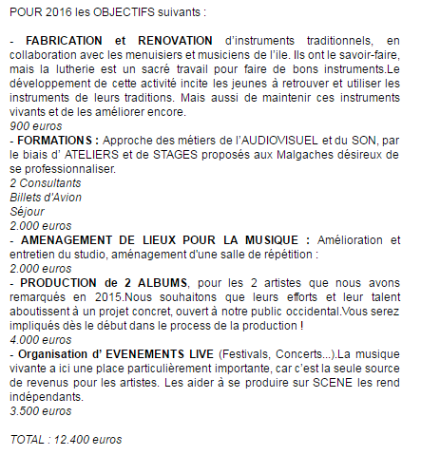
TRANSPARENT
← Détaillez vos dépenses futures

Slide 10
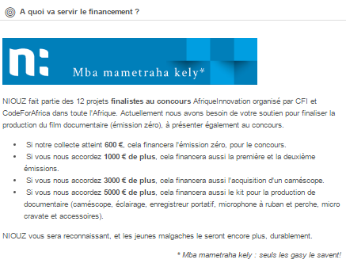
TRANSPARENT
← Différents paliers

Slide 11
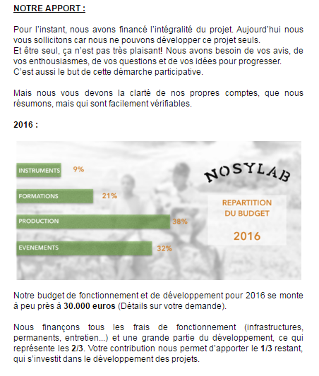
TRANSPARENT
← Parlez des autres sources de financement

Slide 12
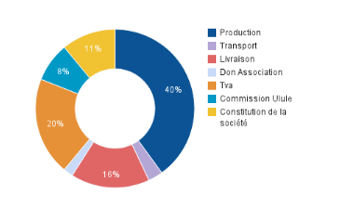
PREVENTIF
Activité: définissez votre objectif financier et rédigez-le d’après les exemples précédents

Slide 13
1. PREPAREZ VOTRE CAMPAGNE
1.1. LA PRÉSENTATION DU PROJET
l'objectif financier
texte de présentation du projet
titre phrase d’accroche du projet
vidéo
images
1.2. VOTRE COMMUNAUTÉ
la composition de votre communauté
préparez cette communauté
1.3. LA PROMOTION DU PROJET
proposez des contreparties efficaces
choisissez vos outils de communication

Slide 14
1. PREPAREZ VOTRE CAMPAGNE 1.1. LA PRÉSENTATION DU PROJET
Texte de présentation du projet
PASSION, EMOTION, PERSONNEL : le storytelling
CLAIR, SIMPLE
STRUCTURÉ Quoi ? Où ? Pourquoi ? Comment ? Qui ?
DÉTAILLÉ
VALIDÉ
Plan recommandé :
Description du projet : quoi, où, comment, pourquoi
Porteur(s) de projet : qui
Objectif financier
Activité: rédigez votre présentation du projet en vous appuyant sur les exemples suivants
Puis échanger par groupe de deux sur vos projets

Slide 15
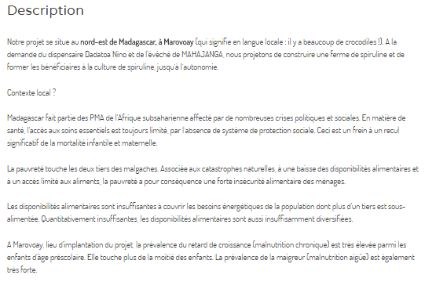
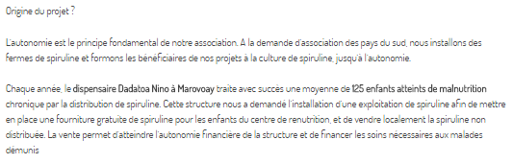
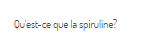
Description du projet
← Où? Quoi?
Pourquoi? Contexte malagasy : explications sur Madagascar
← Pourquoi? Origine du projet

Slide 16
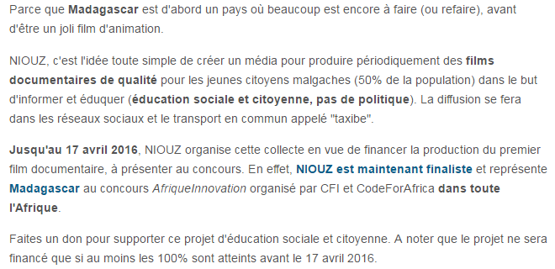
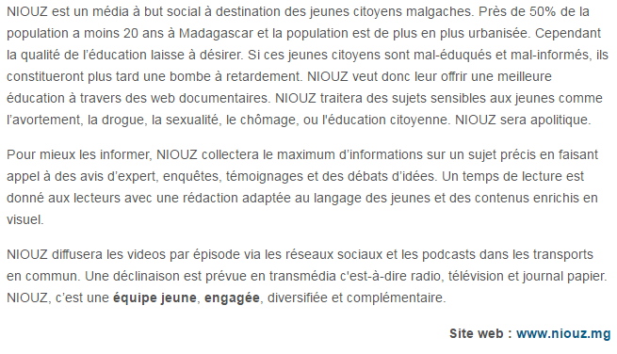
← Où?
← Quoi?
← Pourquoi? Contexte
← Comment? Détails sur la mise en place du projet

Slide 17
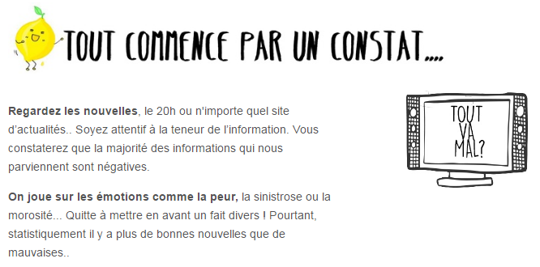
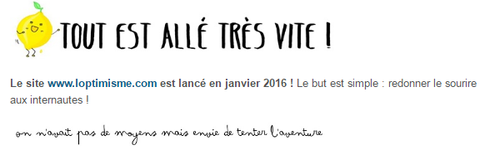
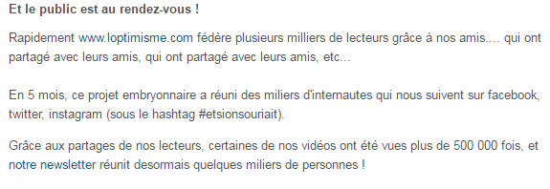
Soyez créatifs, écrivez un texte de manière attractive:
← Rendez le texte vivant
« Regardez… »
← Racontez une histoire

Slide 18
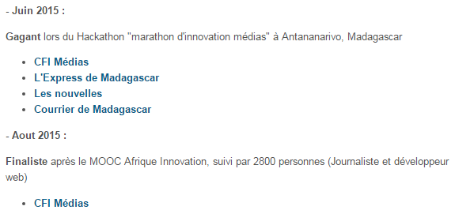

Le/les porteur(s) de projet
Parlez de vos compétences liées au projet

Slide 19
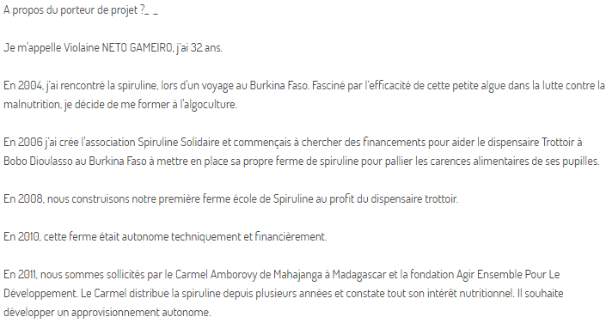
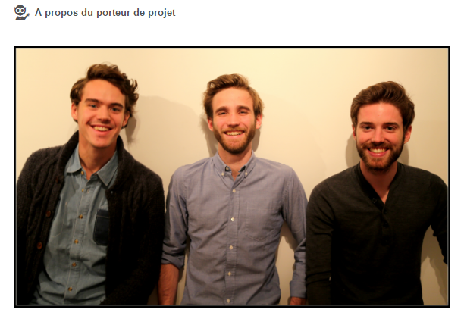
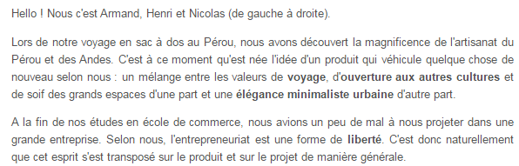
Parlez des expériences personnelles liées à l’origine du projet…

Slide 20
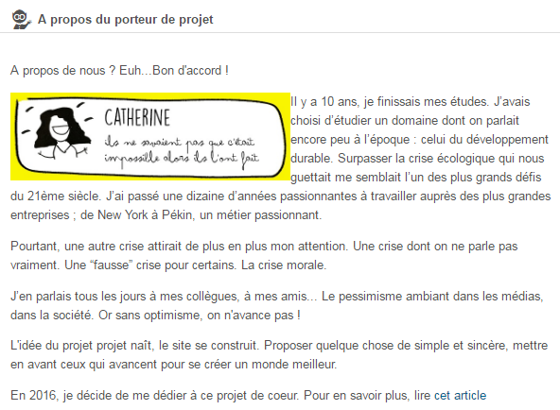
Soyez attractif :
Racontez votre histoire comme une histoire « j’en parlais tous les jours… »

Slide 21
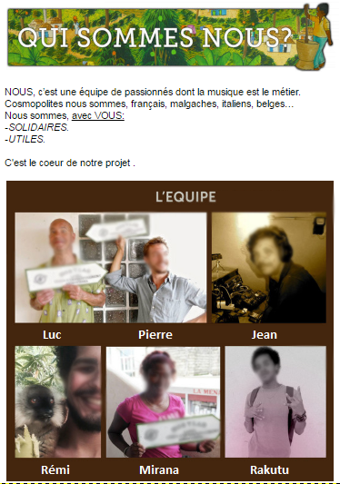
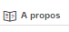
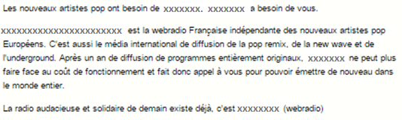
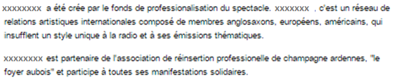
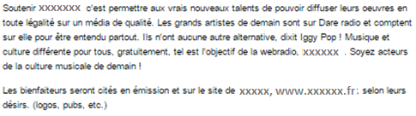
MAUVAIS EXEMPLES
…de description du projet
…de présentation de porteurs de projet
…d’objectif financier

Slide 22
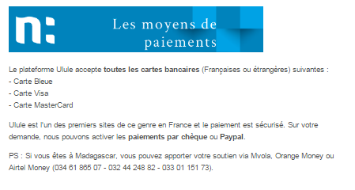
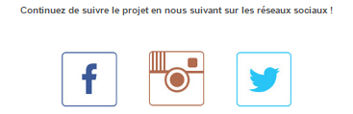
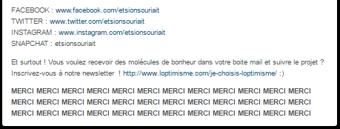
Les « + » d’une présentation projet
Expliquez comment financer votre
projet facilement
Redirigez les internautes vers
les réseaux sociaux

Slide 23
1. PREPAREZ VOTRE CAMPAGNE
1.1. LA PRÉSENTATION DU PROJET
l'objectif financier
texte de présentation du projet
titre phrase d’accroche du projet
vidéo
images
1.2. VOTRE COMMUNAUTÉ
la composition de votre communauté
préparez cette communauté
1.3. LA PROMOTION DU PROJET
proposez des contreparties efficaces
choisissez vos outils de communication

Slide 24
1. PREPAREZ VOTRE CAMPAGNE 1.1. PRÉPAREZ LA PRÉSENTATION DU PROJET
Titre, phrase d’accroche du projet
Comment définir le nom de ma campagne de crowdfunding?
◻ Il doit être assez court, accrocheur
◻ Le titre n’est pas important dans une campagne de crowdfunding
◻ Il doit être long et très descriptif
Quels éléments dois-je faire figurer sur ma page de crowdfunding?
◻ Un nom et un objectif financier suffiront
◻ En priorité la liste de tous les membres actifs du projet
◻ Au moins une présentation détaillée de mon projet, son nom et l'objectif financier

Slide 25
1. PREPAREZ VOTRE CAMPAGNE 1.1. PRÉPAREZ LA PRÉSENTATION DU PROJET
Comment définir le nom de ma campagne de crowdfunding?
☑ Il doit être assez court, accrocheur
◻ Le titre n’est pas important dans une campagne de crowdfunding
◻ Il doit être long et très descriptif
Quels éléments dois-je faire figurer sur ma page de crowdfunding?
◻ Un nom et un objectif financier suffiront
◻ En priorité la liste de tous les membres actifs du projet
Au moins une présentation détaillée de mon projet, son nom et l'objectif financier
Activité : rédigez le titre et la phrase

Slide 26
1. PREPAREZ VOTRE CAMPAGNE
1.1. LA PRÉSENTATION DU PROJET
l'objectif financier
texte de présentation du projet
titre phrase d’accroche du projet
vidéo
images
1.2. VOTRE COMMUNAUTÉ
la composition de votre communauté
préparez cette communauté
1.3. LA PROMOTION DU PROJET
proposez des contreparties efficaces
choisissez vos outils de communication

Slide 27
1. PREPAREZ VOTRE CAMPAGNE 1.1. PRÉPAREZ LA PRÉSENTATION DU PROJET
Vidéo
quasiment obligatoire
CONTENU votre projet et vous !
SUCCINCT
QUALITE
SCENARIO
DROIT D’AUTEUR
DIVERSIFICATION
SOUS-TITRE
SOUTENIR
VALIDATION
Activité : regardez les vidéos et donnez les points positifs et négatifs
Appui technique, contacter : "Laza" dir@rencontresdufilmcourt.mg

Slide 28
1. PREPAREZ VOTRE CAMPAGNE
1.1. LA PRÉSENTATION DU PROJET
l'objectif financier
texte de présentation du projet
titre phrase d’accroche du projet
vidéo
images
1.2. VOTRE COMMUNAUTÉ
la composition de votre communauté
préparez cette communauté
1.3. LA PROMOTION DU PROJET
proposez des contreparties efficaces
choisissez vos outils de communication

Slide 29
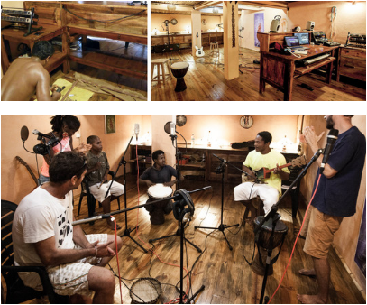



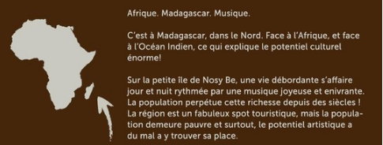
1. PREPAREZ VOTRE CAMPAGNE 1.1. PRÉPAREZ LA PRÉSENTATION DU PROJET
Images
Lieu de votre projet
Produit de votre projet
Dessins, logos des réseaux sociaux
Icônes
Carte situant Madagascar

Slide 30
Jour 2
Jour | Activités
1 | 1. PREPAREZ VOTRE CAMPAGNE
 | 1.1. PRESENTATION DE VOTRE PROJET
2 | 1.2. VOTRE COMMUNAUTE
 | 1.3. PROMOTION DE VOTRE PROJET
3 | 2. ANIMEZ VOTRE CAMPAGNE
 | 3. CLÔTUREZ LA CAMPAGNE
 | 4. LES 7 PRINCIPES DE BASE

Slide 31
1. PREPAREZ VOTRE CAMPAGNE
1.1. LA PRÉSENTATION DU PROJET
l'objectif financier
texte de présentation du projet
titre phrase d’accroche du projet
vidéo
images
1.2. VOTRE COMMUNAUTÉ
la composition de votre communauté
préparez cette communauté
1.3. LA PROMOTION DU PROJET
proposez des contreparties efficaces
choisissez vos outils de communication

Slide 32
1. PRÉPAREZ VOTRE CAMPAGNE 1.2. VOTRE COMMUNAUTE
A quels publics dois-je diffuser ma collecte en premier à son lancement ?
◻ A tous les gens que je connais via les réseaux sociaux ou des envois d’e-mails groupés
◻ Aux journalistes pour qu’ils relaient l’information aux bonnes personnes
◻ A mon entourage proche: ma famille, mes amis, mes collègues

Slide 33
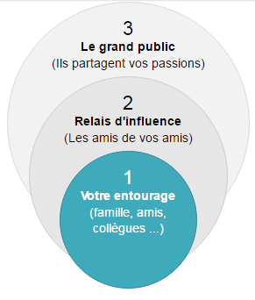
1. PRÉPAREZ VOTRE CAMPAGNE 1.2. VOTRE COMMUNAUTE
La composition de votre communauté
1- Les trois cercles
A quels publics dois-je diffuser ma collecte en premier à son lancement ?
◻ A tous les gens que je connais via les réseaux sociaux ou des envois d’e-mails groupés
◻ Aux journalistes pour qu’ils relaient l’information aux bonnes personnes
☑ A mon entourage proche: ma famille, mes amis, mes collègues

Slide 34
1. PRÉPAREZ VOTRE CAMPAGNE 1.2. PRÉPAREZ VOTRE COMMUNAUTE
2- Voyez grand, diversifiez les cibles
Malagasy résidents
Diaspora
Expatriés
Touristes
Organisations et entreprises liées à votre domaine d’activité
→ Activité: listez les personnes qu’il faudra contacter pour le lancement de la campagne

Slide 35
1. PREPAREZ VOTRE CAMPAGNE
1.1. LA PRÉSENTATION DU PROJET
l'objectif financier
texte de présentation du projet
titre phrase d’accroche du projet
vidéo
images
1.2. VOTRE COMMUNAUTÉ
la composition de votre communauté
préparez cette communauté
1.3. LA PROMOTION DU PROJET
proposez des contreparties efficaces
choisissez vos outils de communication

Slide 36
1. PREPAREZ VOTRE CAMPAGNE 1.2. PREPAREZ VOTRE COMMUNAUTE
La préparation de ces cibles
Pour toucher tous les cercles, le lancement de la campagne est primordial : un projet qui récolte rapidement 50% de son objectif de financement a 9 chances sur 10 d’être un succès !
Comment les préparer au lancement de votre campagne ?
Par voix orale
Par mail (court, présentation du crowdfunding et du projet, contreparties, incitation à partager et financer)
Activité : rédigez le mail de base en vous appuyant sur l’exemple suivant et envoyez-le/donnez-le à l’un des porteurs de projet présent aujourd’hui (binôme)

Slide 37
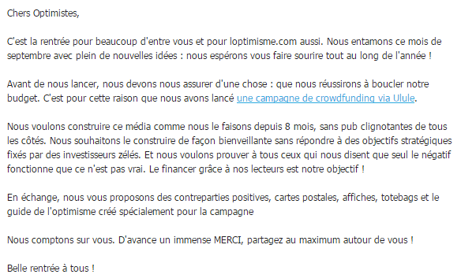
1. PREPAREZ VOTRE CAMPAGNE 1.2. PREPAREZ VOTRE COMMUNAUTE
Exemple de mail de lancement de campagne
Introduction sur le porteur de projet
Campagne de crowdfunding
Description du projet à financer
Evocation des contreparties
Incitation à soutenir

Slide 38
1. PREPAREZ VOTRE CAMPAGNE
1.1. LA PRÉSENTATION DU PROJET
l'objectif financier
texte de présentation du projet
titre phrase d’accroche du projet
vidéo
images
1.2. VOTRE COMMUNAUTÉ
la composition de votre communauté
préparez cette communauté
1.3. LA PROMOTION DU PROJET
proposez des contreparties efficaces
choisissez vos outils de communication

Slide 39
1. PREPAREZ VOTRE CAMPAGNE 1.3. LA PROMOTION DU PROJET
Proposez des contreparties efficaces
Un des éléments déclencheurs de la décision de financer
2 critères
plus émotionnelles que coûteuses
liées à votre projet
7 contreparties
Des paliers clés
Cumulatives
Activité : trouvez des contreparties attractives pour votre projet

Slide 40
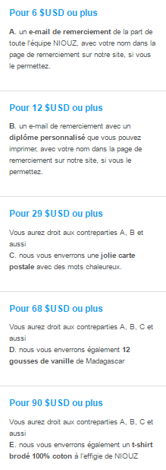
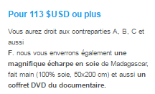
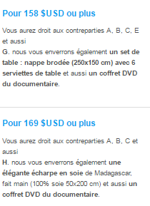
3
0
12
0
Des contreparties classiques :
Peu coûteuses
Liées à Madagascar
Liées au projet
8
0
0
1

Slide 41
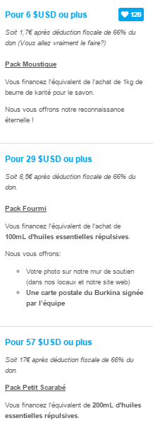
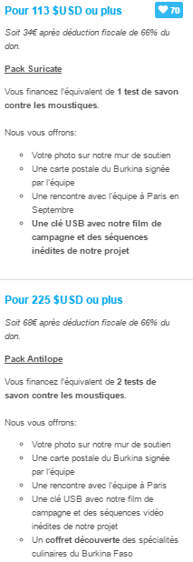
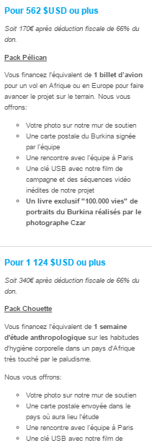
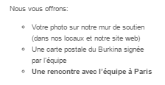
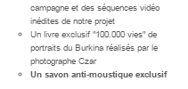
7
Exemple d’un projet record:
70 000$ levés !
Une présentation avantageuse :
la contribution au projet explicitée
190
27
3
Des contreparties classiques :
peu coûteuses
liées au projet
liées au pays
exclusives
104

Slide 42
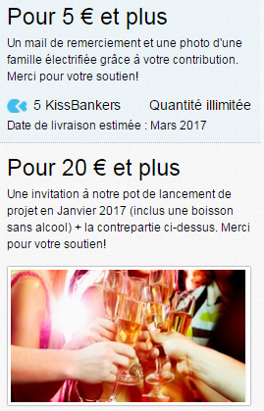

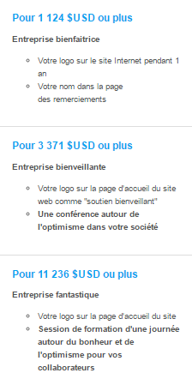
Des contreparties peu coûteuses
pour les petites sommes
Des contreparties qui ciblent les entreprises
pour les grosses sommes

Slide 43
1. PREPAREZ VOTRE CAMPAGNE
1.1. LA PRÉSENTATION DU PROJET
l'objectif financier
texte de présentation du projet
titre phrase d’accroche du projet
vidéo
images
1.2. VOTRE COMMUNAUTÉ
la composition de votre communauté
préparez cette communauté
1.3. LA PROMOTION DU PROJET
proposez des contreparties efficaces
choisissez vos outils de communication

Slide 44
1. PREPAREZ VOTRE CAMPAGNE 1.3. LA PROMOTION DU PROJET
Choisissez vos outils de communication
Quels types de support dois-je utiliser pour communiquer ?
◻ Aucun les internautes intéressés me trouveront directement par la plateforme
◻ Le bouche à oreille me permettra de faire connaitre ma campagne facilement
◻ Je mets en place un plan de communication qui combine plusieurs supports

Slide 45
1. PREPAREZ VOTRE CAMPAGNE 1.2. LA PROMOTION DU PROJET
Quels types de support dois-je utiliser pour communiquer ?
◻ Aucun les internautes intéressés me trouveront directement par la plateforme
◻ Le bouche à oreille me permettra de faire connaitre ma campagne facilement
Je mets en place un plan de communication qui combine plusieurs supports
Page plateforme
Mailing
Réseaux sociaux (Facebook, Youtube, Twitter, Instagram et LinkedIn)
Communication directe (évènements, flyers, affiches)
Influenceurs (blogueurs, instagrammers, presse, institution, associations, entreprises, artistes)
Forums

Slide 46
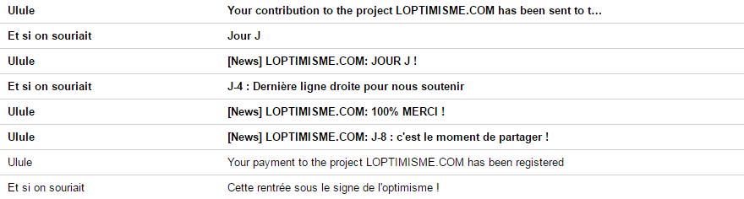
1. PREPAREZ VOTRE CAMPAGNE 1.2. LA PROMOTION DU PROJET
Exemple de mail :
De bas en haut :
Mail de présentation du projet, objectif : faire connaitre le projet et obtenir le soutien (partage de la campagne + financement)
Mail de confirmation de paiement
Mail de relance à J-8 de la fin de la campagne, objectif: faire partager la campagne
Mail de relance à J-4, puis jour J
Mail de clôture de la campagne : remerciement

Slide 47
1. PREPAREZ VOTRE CAMPAGNE 1.2. LA PROMOTION DU PROJET
Réseaux sociaux
Préparez le fils d’actualité à diffuser pendant la campagne sur les différents supports: textes, photos, vidéos donnant des informations sur:
vous
sur le projet
sur l’actualité qui touche votre projet
/!\Donnez toujours le lien de votre page plateforme
/!\Diversifiez le contenu, soyez créatifs !
/!\Il faut être positif dans sa communication « soutenez notre projet »
Activité: Faites une liste du type de contenu que vous pouvez diffuser pendant votre campagne en vous inspirant des exemples suivants

Slide 48
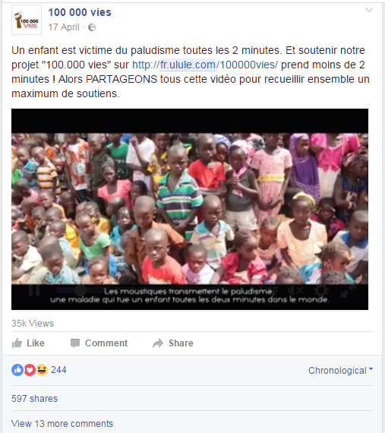
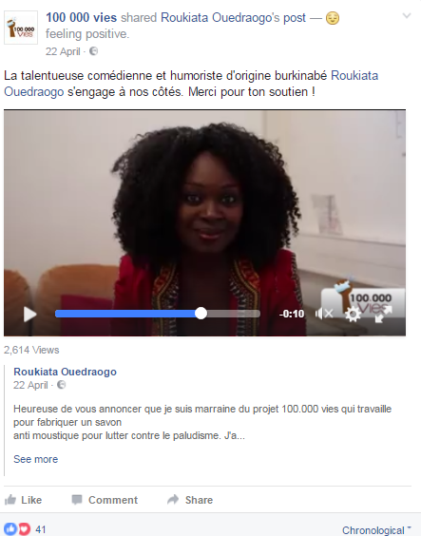
Lancement de campagne Témoignage de soutien

Slide 49
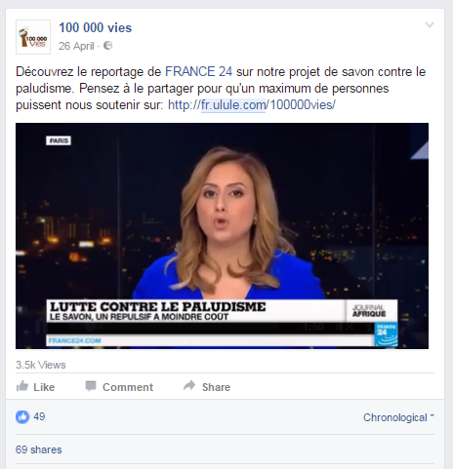
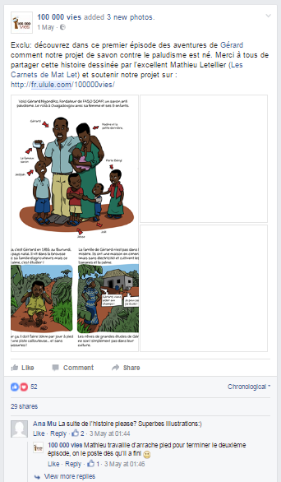
Relayer la communication extérieure Etre original, créatif

Slide 50
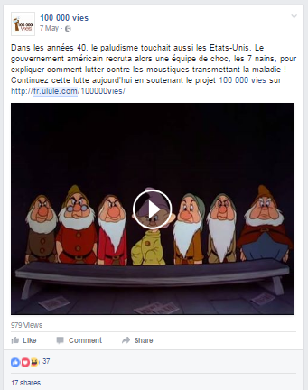

Humour, vidéos, informations Communiquer auprès des médias

Slide 51
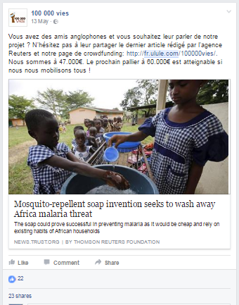

Une implication des porteurs de projet
Une communication internationale

Slide 52




Un décompte

Slide 53
1. PREPAREZ VOTRE CAMPAGNE 1.2. PRÉPAREZ LA PROMOTION DU PROJET
Communication directe
Évènements : cocktail, dégustation gratuite, concert, exposition de produits, célébrités, happening
Flyers
Affiches
Bouche-à-oreille
Activité: proposez des exemples de communication directe (notamment des évènements) adaptés à votre projet à Madagascar

Slide 54
1. PREPAREZ VOTRE CAMPAGNE 1.2. PRÉPAREZ LA PROMOTION DU PROJET
Influenceurs
Presse
Institutions, associations, entreprises en lien avec votre projet
Blogueurs, instagrammers, youtubers
Artistes
Activité: faites une liste des influenceurs que vous pourriez contacter

Slide 55
Jour 3
Jour | Activités
1 | 1. PREPAREZ VOTRE CAMPAGNE
 | 1.1. PRESENTATION DE VOTRE PROJET
2 | 1.2. VOTRE COMMUNAUTE
 | 1.3. PROMOTION DE VOTRE PROJET
3 | 2. ANIMEZ VOTRE CAMPAGNE
 | 3. CLÔTUREZ LA CAMPAGNE
 | 4. LES 7 PRINCIPES DE BASE

Slide 56
2. ANIMEZ VOTRE CAMPAGNE
Sélectionner toutes les réponses pertinentes : Une fois 50 % de collecte atteint, comment faire connaître ma campagne au plus grand nombre ? (plusieurs réponses possibles !)
◻ Il n'est pas important de diffuser ma campagne à des gens que je ne connais pas
◻ En incitant mes contacts et mes donateurs à partager ma campagne
◻ En partageant sur les réseaux sociaux
◻ En partageant ma campagne sur mon blog ou mon site internet

Slide 57
2. ANIMEZ VOTRE CAMPAGNE
Sélectionner toutes les réponses pertinentes : Une fois 50 % de collecte atteint, comment faire connaître ma campagne au plus grand nombre ? (plusieurs réponses possibles !)
Il n'est pas important de diffuser ma campagne à des gens que je ne connais pas
☑ En incitant mes contacts et mes donateurs à partager ma campagne
☑ En partageant sur les réseaux sociaux
☑ En partageant ma campagne sur mon blog ou mon site internet
OSEZ vous adresser à tous vos contacts : pour contribuer & partager !
Alimentez et synchronisez les outils de communication
(page plateforme, réseaux sociaux, mailing, influenceurs, communication directe)
/!\N’oubliez jamais de diffuser le lien de votre page plateforme via les outils choisis

Slide 58
2. ANIMEZ VOTRE CAMPAGNE
Réseaux sociaux
Mailing
Influenceurs
Communication directe

Slide 59

2. ANIMEZ VOTRE CAMPAGNE
Réseaux sociaux
Alimentez avant et pendant (pas trop non plus) : tous les 2 jours
Allez chercher les visites sur votre page (sur des pages FB, groupes FB)
Créez de l’interraction, des liens forts

Slide 60
2. ANIMEZ VOTRE CAMPAGNE
Réseaux sociaux
Mailing
Influenceurs
Communication directe

Slide 61
2. ANIMEZ VOTRE CAMPAGNE
Mailing
2 semaines avant
le jour de lancement
et pendant (pas trop non plus): 1/semaine et plus à la fin
*Relancer en demandant de soutenir et de partager
*Remercier les contributeurs (de leur financement ou de leur partage)
*Tenir informer de l’avancée de la campagne (seuils atteints, décomptes, actualité du projet)

Slide 62


Exemple de mail de relance
Liens vers la campagne
Actualité sur la campagne : seuil, media
Image
Demande de partage

Slide 63


Exemple de mail de seuil
Remerciez
Décomptez
Demandez de partager
Imagez

Slide 64





Citez les contreparties
Mettez en valeur les soutiens
N’oubliez pas les liens pour soutenir la campagne

Slide 65
2. ANIMEZ VOTRE CAMPAGNE
Réseaux sociaux
Mailing
Influenceurs
Communication directe

Slide 66
2. ANIMEZ VOTRE CAMPAGNE
Les influenceurs
Les recontacter lorsque la collecte est bien avancée : le succès amène le succès !
La communication directe
Lancez vos évènements, flyers et autre communication préparés avant la
campagne

Slide 67
3. CLÔTUREZ LA CAMPAGNE
Que faites-vous une fois la campagne terminée ?
◻ Objectif atteint ou non, je remercie mes donateurs et les informe de l'utilisation des fonds
◻ Cette campagne était un réel succès. Je remercie mes donateurs et en lance une nouvelle.
◻ Je vérifie le versement de la plateforme et concrétise mes projets

Slide 68
3. CLÔTUREZ LA CAMPAGNE
Que faites-vous une fois la campagne terminée ?
☑ Objectif atteint ou non, je remercie mes donateurs et les informe de l'utilisation des fonds
◻ Cette campagne était un réel succès. Je remercie mes donateurs et en lance une nouvelle.
Je vérifie le versement de la plateforme et concrétise mes projets
Envoyez les contreparties
Remerciez à la fin de la campagne
Tenez au courant des avancées

Slide 69
LES 7 PRINCIPES DE BASE D’UNE CAMPAGNE DE CROWDFUNDING
Le storytelling
Portez une attention particulière aux visuels
Créez des récompenses attractives
Atteignez rapidement un taux de financement élevé
Impliquez-vous
Inspirez-vous de ce qui existe et innovez
Trouvez bien plus que du financement : votre premier public

Slide 70
MISAOTRA TOMPOKO
Merci pour votre attention

Slide 71
LA FORMATION
> Était ce trop long ou trop court ?
> Que manque-t-il selon vous ? Que faut il rajouter ?
> Ressenti général de la formation

